Slide 2
Boa tarde!
Marcelo Creimer
Profissional de TI com 20+ anos de experiência
Innovation Manager na eZly Tecnologia
Especialista em Blockchain, IoT, Cognitive
Contato: marcelo.creimer@ezly.com.br

Slide 4
Você conhece o Corda?
Agenda
Introdução à R3
A plataforma Corda
Casos de Sucesso

Slide 5

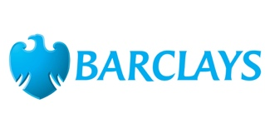








A jornada da R3 até o Corda
SET. 2014 | 1ª reunião da R3 em NY. 8 bancos querendo entender blockchain
DEZ. 2015 | O consórcio R3 cresce para 42 bancos membros
NOV. 2016 | Corda open-source entra em GA
AGO. 2018 | Ecossistema atinge 200+ instituições financeiras, reguladores, associações, empresas de serviços e de tecnologia
SET. 2015 | 9 bancos fazem parceria com a R3 para desenhar e entregar DLTs avançados para o mercado financeiro global
SET. 2015 | R3 lança o “Architecture Working Group” para desenhar uma plataforma de blockchain enterprise
JUL. 2018 | Lançamento do Corda Enterprise 3.0 com 100% de compatibilidade com o Corda 3.0 open-source

Slide 6
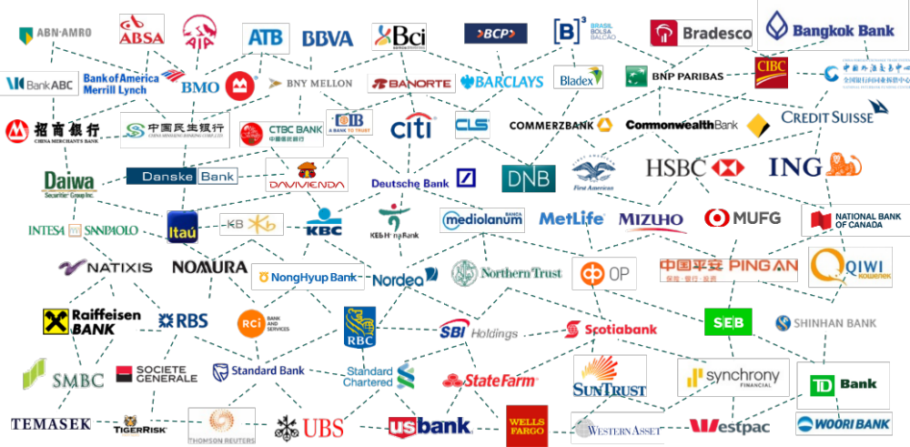
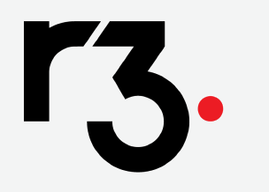
Ecossistema de membros
Listagem parcial

Slide 7
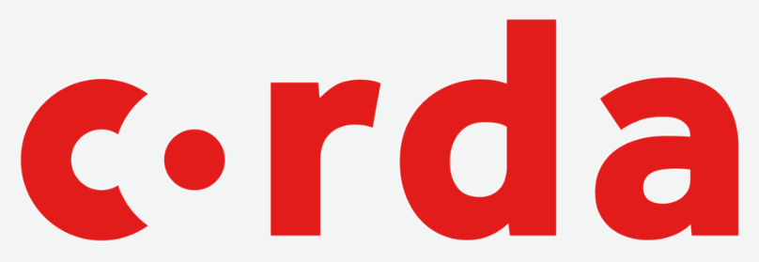
Concebido para o mundo corporativo, o CORDA tem sua arquitetura voltada para:
PRIVACIDADE
INTEROPERABILIDADE
IMUTABILIDADE
Rede Corda
Nodes – nós que se comunicam via AMQP/1.0 sobre TLS
Doorman – serviço de identificação e provisionamento de certificados digitais
Network map service – catálogo de endereços dos nós das redes
Notary – serviços de validação
Oracle – acesso a dados externos (opcional )
Uso de tecnologias consagradas:
Java
Banco de dados relacional
AMQP

Slide 8
O ledger Corda
ALICE
ROBERTO
Privacidade em nível financeiro
1
ALICE :
CARLOS
1
7
6
7
ROBERTO :
1
7
6
5
5
DÉBORA
2
CARLOS :
EDUARDO
9
4
6
5
2
3
9
4
3
DÉBORA :
2
3
8
8
EDUARDO :
3
9
4
8
Apenas as partes envolvidas
na transação terão conhecimento da mesma.
Desse modo, pode-se trabalhar com identidades confidenciais.

Slide 9
Fluxo de comunicações
6. Alice envia a transação assinada ao notary cluster
NOTARY CLUSTER
1. Alice cria uma nova proposta de transação e assina-a
5. Alice verifica a transação e checa a assinatura de Bob
ALICE
4. Bob envia de volta a transação e sua assinatura para Alice
2. Alice envia a proposta e sua assinatura para Bob
Nodes não envolvidos na transação
ficam sem conhecimento da mesma
3. Bob inspeciona a proposta, verifica-a e assina-a
BOB
Não usa gossip protocols
Network map service publica a lista de nodes
Comunicação via AMQP/1.0 sobre TLS
Potencial de comunicação, não conexões persistentes

Slide 10
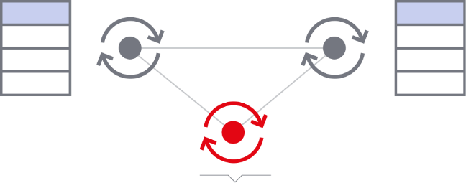
Consenso como serviço
Consenso em nível individual
O Corda separa o mecanismo de confiança do nó, permitindo um serviço de consenso “plugável”, chamado Notary, podendo ser Raft, BFT, etc
O algoritmo de consenso pode ser escolhido no nível da transação, e não só no blockchain como um todo.

Slide 11
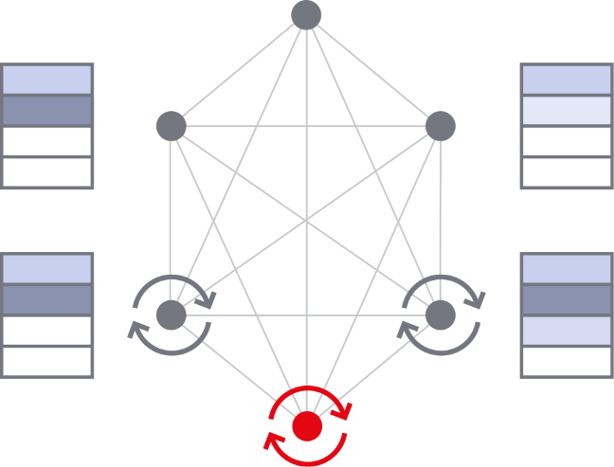
Redes de negócios
Tecnologia para uma rede global
O Corda permite uma rede global de nós interoperáveis, enquanto ainda suporta redes de negócios privadas
Um nó pode participar de várias redes. As redes podem ter políticas e gerenciar identidades, criando redes permissionadas dentro de uma rede interoperável

Slide 12
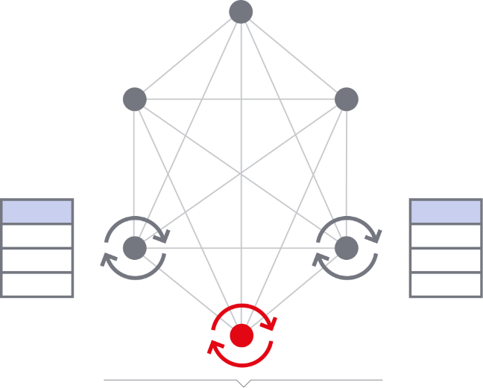
Oracles
Garantia de dados externos
Oracles fornecem informações em transações de maneira imutável e determinística.
Uma rede de nós interoperáveis pode alavancar uma importante rede de fornecedores de dados.
Exemplos:
Valor de opção de ação
Valor do dólar
Calendário de feriados

Slide 13
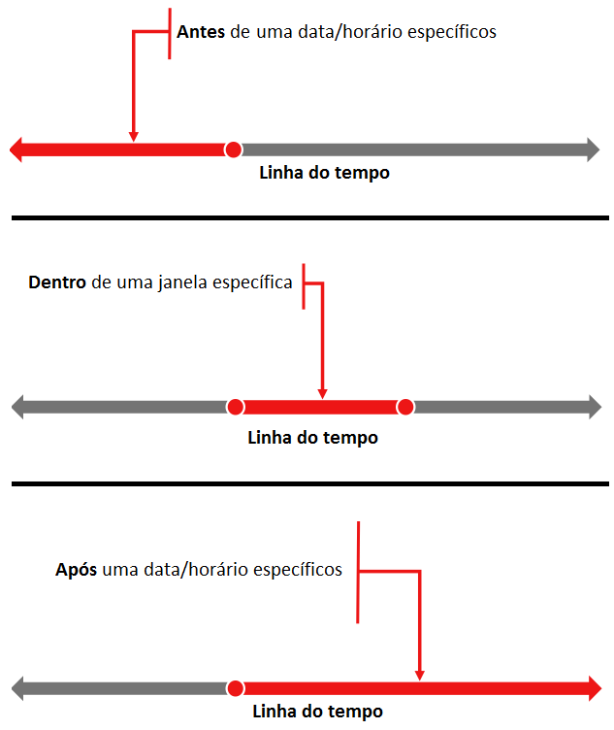

Time window
Lógica de negócio executada
no momento certo

Slide 14






Missão crítica no Corda Entreprise
Blockchain Application Firewall
Instalação dentro de datacenters corporativos
Comunica-se seguramente com outros nós em qualquer lugar do mundo.
Suporte 24/7 e calendário previsível de releases
Performance, disponibilidade, segurança aprimorada, disaster-recovery
Nós de alta performance, evitando falhas de Sistema.
.
Bancos de dados Oracle e SQL server
Permite ótima integração com bancos de dados corporativos.
Compatibilidade
Compatibilidade entre distribuições e versões
Corda Network
Accesso à primeira rede universal interoperável de blockchain
Suporta múltiplos CorDapps na mesma rede, habilitados pelo modelo de privacidade Corda.

Slide 15








Blockchain para todos os negócios e indústrias
Escolha a versão de Corda que melhor se encaixa nas suas necessidades únicas de negócio considerando sua indústria, tamanho, orçamento, e estágio de desenvolvimento
CorDapps
PARCEIROS
Corda (open source)
Interoperáveis
Corda Enterprise
Disponível gratuitamente como código open-source.
Baixe a plataforma e comece a desenvolver nela hoje mesmo.
Distribuição comercial com capacidades adicionais de missão-crítica, especificamente otimizada para atender as demandas das corporações modernas.

Slide 16
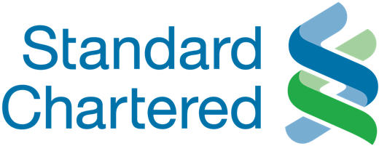
Caso de sucesso – Itaú / Standard Chartered
“Itaú e Standard Chartered lança plataforma de blockchain para empréstimos na América Latina”
Plataforma de empréstimos sindicalizados para um grupo pequeno de credores (“Club Loans”)
Itaú tomou US$100 milhões com Standard Chartered e Wells Fargo & Cruz
Toda a negociação dos termos do empréstimo foram via plataforma Corda
Reduziu custos legais e economizou a troca de 2.000 e-mails
Fonte: Reuters
Notes:
Como empresas podem trabalhar juntas para obter valor a partir da plataforma Corda

Slide 17
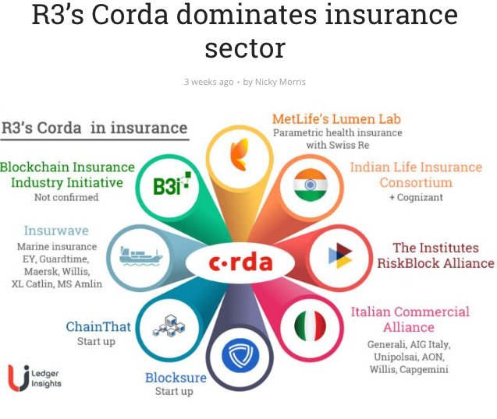
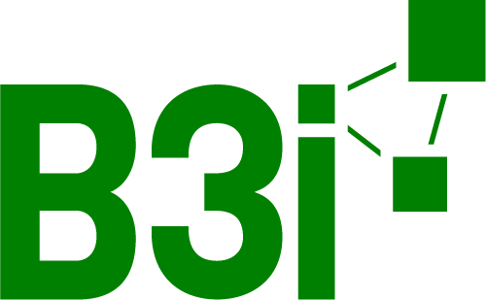
Caso de sucesso – B3i
B3i anunciou recentemente que vai construir suas aplicações e rede de negócios na plataforma Corda
B3i é um consórcio de (re)seguradoras, incluindo: Achmea, Aegon, Ageas, Allianz, Generali, Hannover Re, Liberty Mutual, Munich Re, SCOR, Swiss Re, Tokio Marine, XL Catlin and Zurich Insurance Group.
Fonte: Ledger Insights

Slide 18



Caso de sucesso – GuildOne
Royalty Ledger –Smart contract no setor de royalty de óleo e gás
Royalty Ledger, Powered by Corda
Royalty Ledger executou com sucesso um contrato de royalty de óleo
Projeto entregue em conjunto para a NAL Resources Management Limited, PrairieSky Royalty Ltd. and ATB Financial.

